Slide 1
PUC MINAS - TCC
Especialização em Engenharia de Software
SIGA – Sistema de Gerenciamento de Academias
Francisco José Borges Verissimo Junior
Agosto - 2020

Slide 2
Avaliação do Tema Proposto
Atividades
Identificação dos Atores
Identificação das Funcionalidades
Identificação das Entidades
Identificação das Regras de Negócio

Slide 3
Identificação dos atores
O sistema deve permitir o cadastro de clientes. ...Tal funcionalidade é realizada pelo recepcionista.
O sistema deve permitir o cadastro de instrutores*. ...Tal funcionalidade é realizado pelo recepcionista.
O sistema deve permitir o cadastro de aulas em grupo. ...Tal funcionalidade é realizada pelo recepcionista.
(*Não considerei como ator, pois não interage com o sistema, apenas faz parte de alguns cadastros)

Slide 4
Identificação dos Atores
... O sistema deve registrar a data de pagamento realizado e informar a data do próximo pagamento de acordo com o plano do cliente. Tal funcionalidade é realizada pelo recepcionista;
... Ao se registrar um período de férias... Tal ação pode ser realizada pelo recepcionista.
O sistema deve permitir o registro de uma avaliação física pelo fisioterapeuta*. cutâneas e exame ergométrico.
(*considerei como ator, pois não está definido se é o mesmo ou não que registra a avaliação)
O gerente deve ter acesso aos seguintes relatórios:

Slide 5
Identificação das principais Funcionalidades
... O sistema deve permitir o cadastro de clientes.
... Ao se registrar um período de férias...
...O sistema deve permitir o registro de uma avaliação física pelo fisioterapeuta.
...O sistema deve permitir o cadastro de aulas em grupo
O sistema deve permitir o registro de informações de pagamento dos clientes
O gerente deve ter acesso aos seguintes relatórios:

Slide 6
Identificação das principais Funcionalidades
Registrar presença em uma aula. As presenças devem ser registradas por meio de identificação biométrica...
o aluno pode informar seu número de matrícula e marcar a presença na aula ...
Visualizar seu histórico de presenças ...
O sistema deve exibir ao aluno a informação de que ele deve realizar avaliação física caso a última avaliação tenha sido realizada há mais de 6 meses;
O gerente deve ter acesso aos seguintes relatórios:

Slide 7
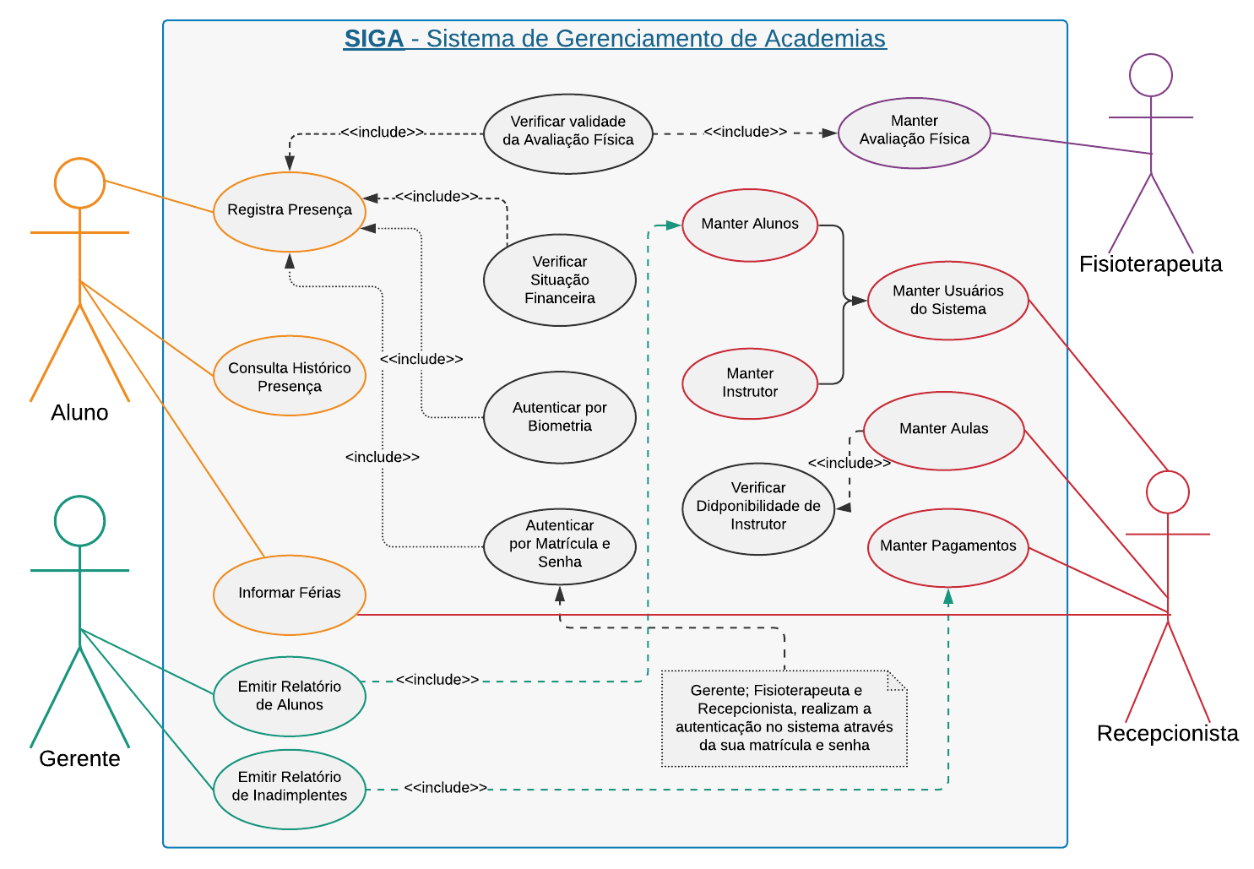
Caso de Uso

Slide 8
Principais Entidades
O sistema deve permitir o cadastro de aulas em grupo
O sistema deve registrar a data de pagamento realizado e informar a data do próximo pagamento de acordo com o plano do cliente. (Pagamentos; Contrato)
A academia trabalha com dois plano: mensal ou anual. (Contrato)
“...o cliente tem o direito de tirar 30 dias corridos de férias. Neste caso, podem ser registrados até 3 períodos de férias “
“O sistema deve permitir o registro de uma avaliação física pelo fisioterapeuta.”

Slide 9
Principais Entidades
A avaliação física deve ter informações sobre anamnese do paciente, exame de dobras cutâneas e exame ergométrico.
“...O sistema deve permitir o cadastro de aulas em grupo”
Registrar presença em uma aula (Frequência )

Slide 10

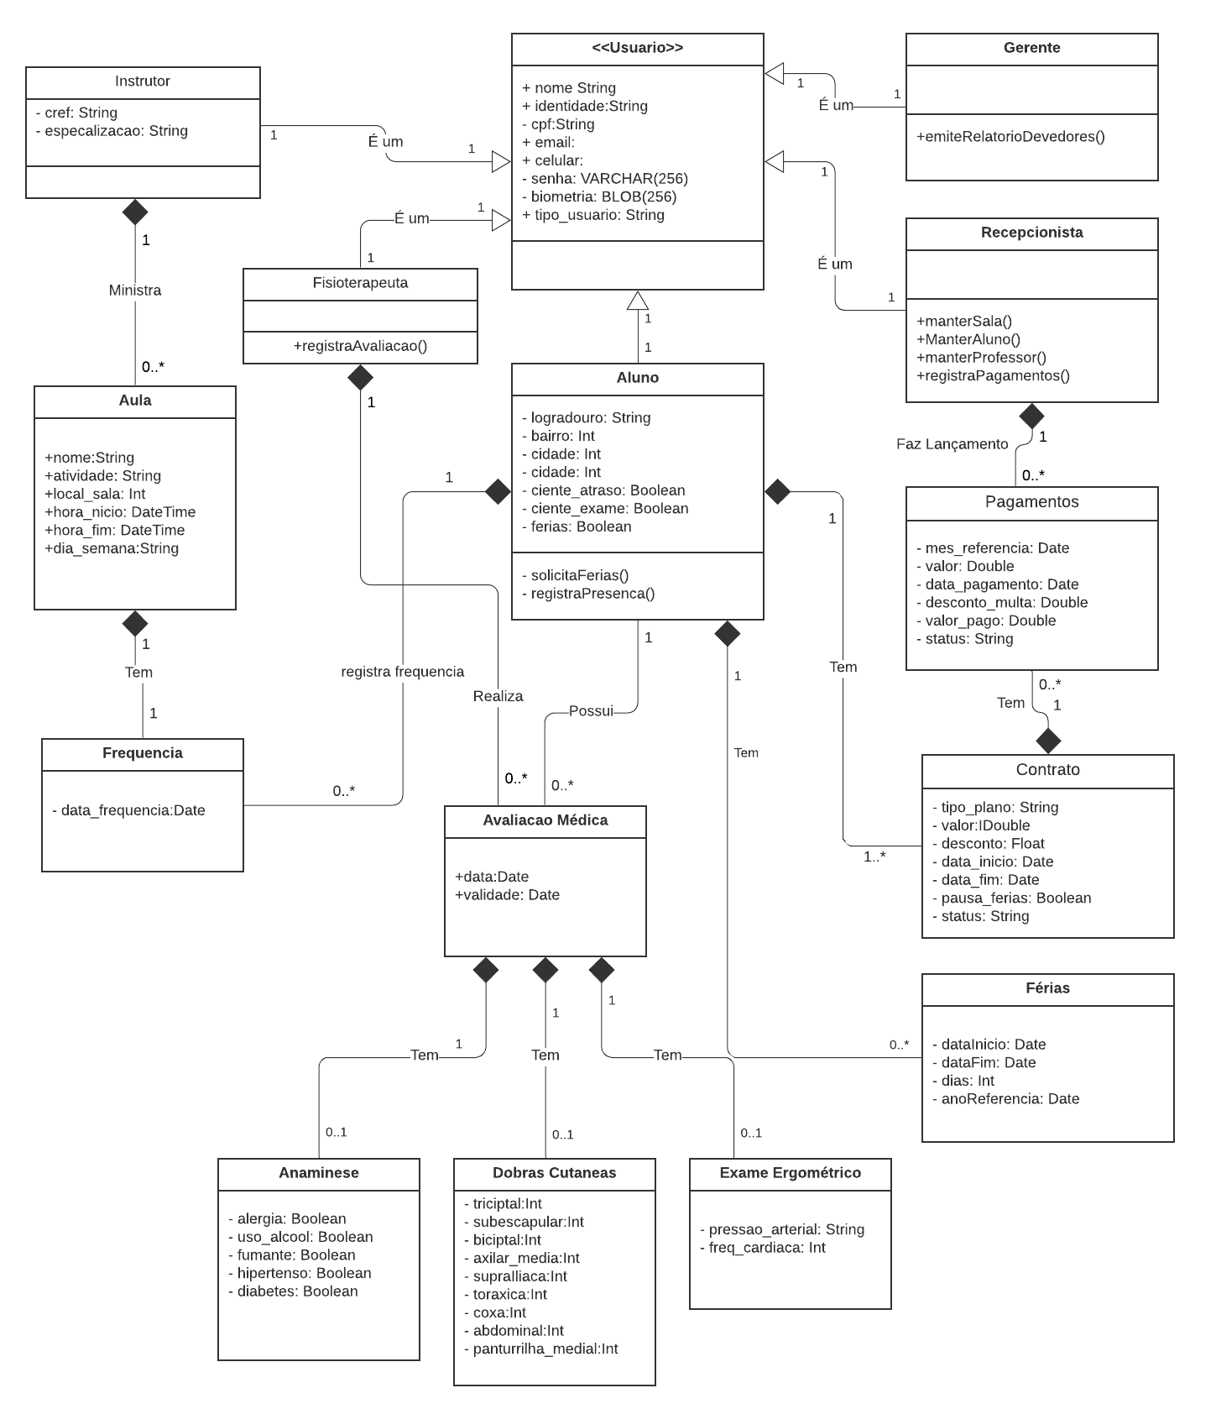
Diagrama de Classe de Domínio

Slide 11
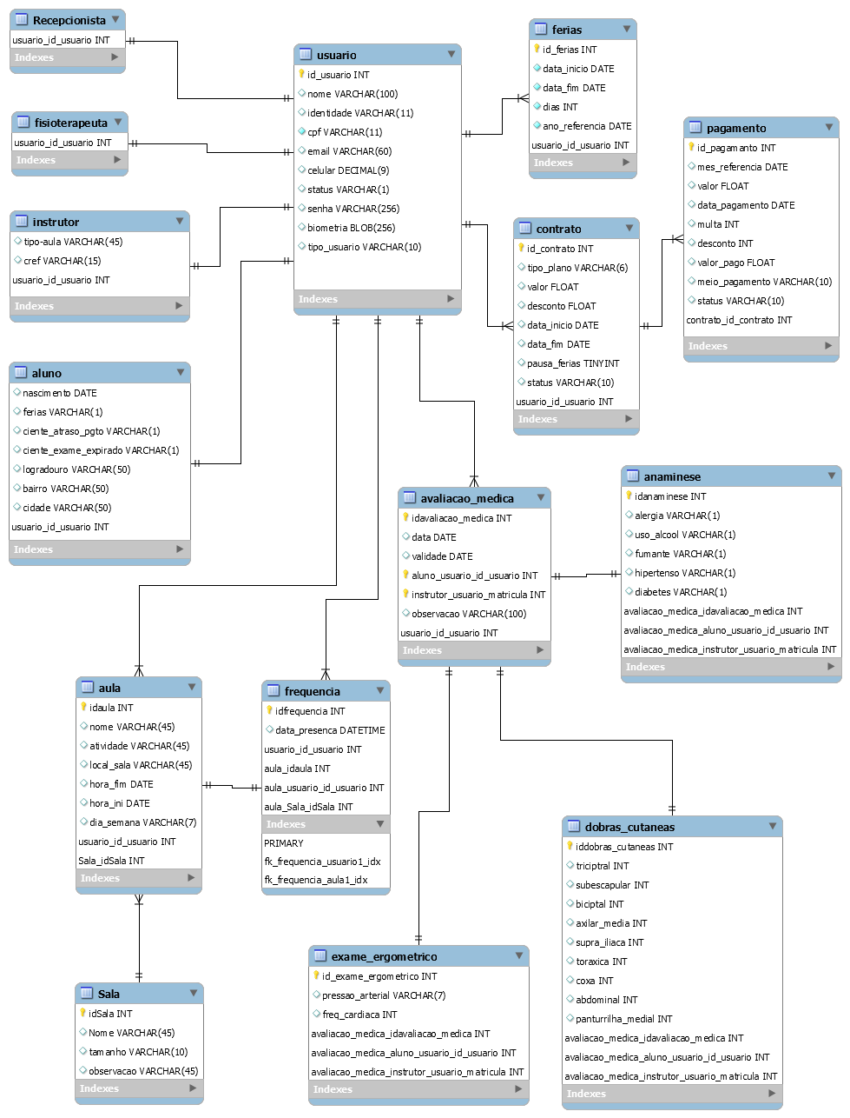
Modelo Entidade-Relacionamento

Slide 12
Casos de Uso selecionados para o TCC
Incluir Aluno
Interface para cadastro de alunos
Listar Pagamentos
Lista pagamentos de um determinado contrato
Informar Pagamento
Insere pagamento em aberto de um determinado contrato

Slide 13
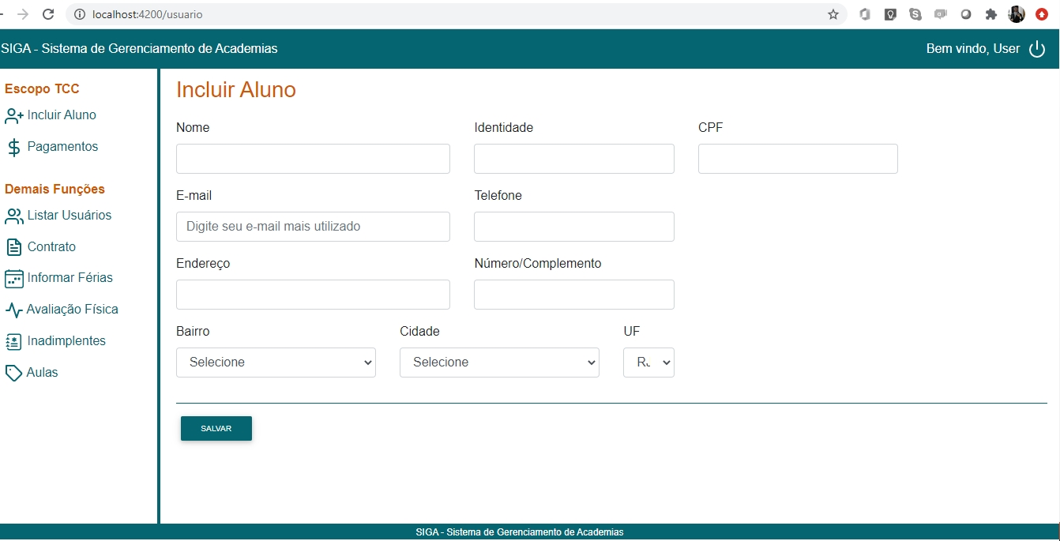
Interface desenvolvida

Slide 14
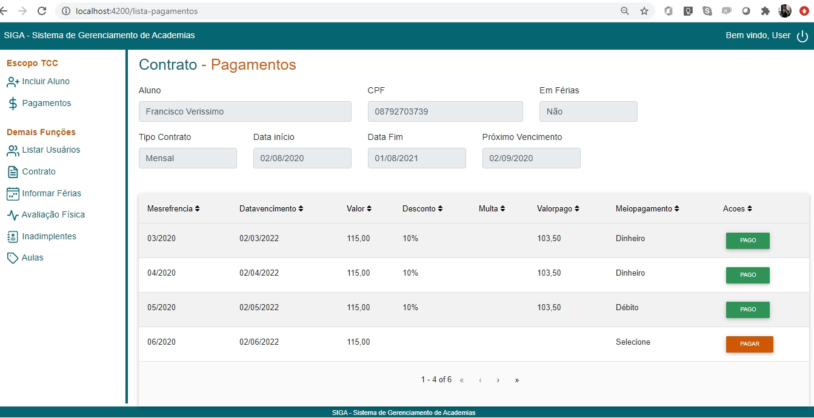
Interface desenvolvida

Slide 15
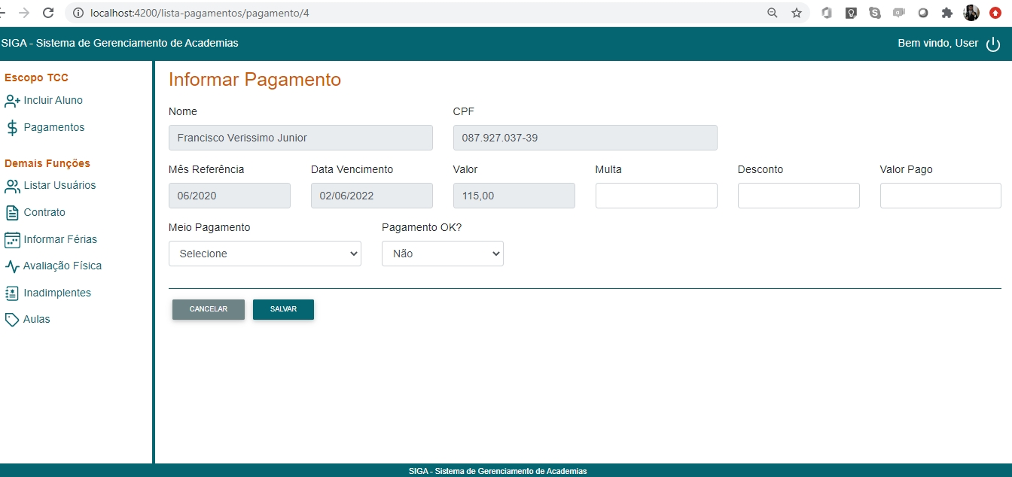
Interface desenvolvida

Slide 16
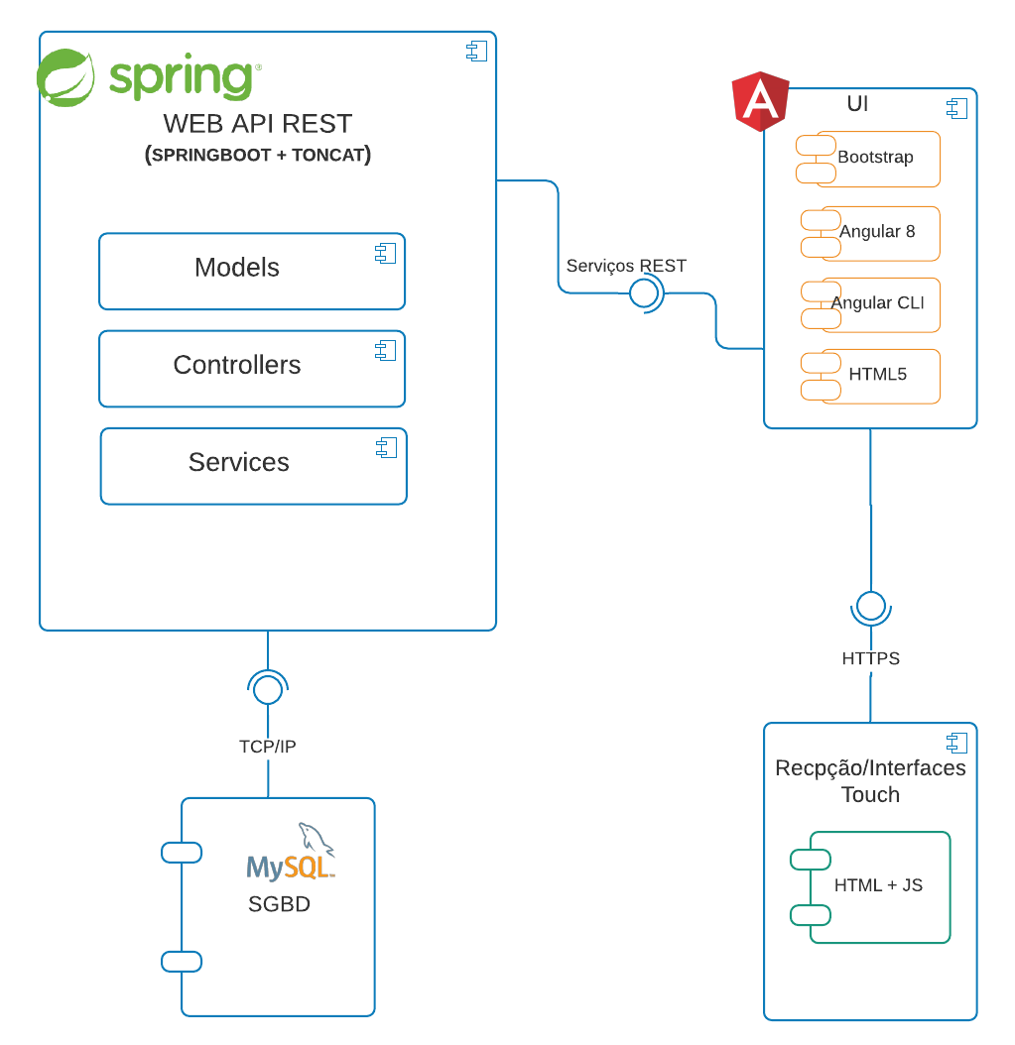
Ambiente/Ferramentas
Node.js
(Ambiente de execução JavaScript): www.nodejs.org
Front: Angular 8
npm install –g @ngular/cli
Back: Java+Springboot https://start.spring.io/

Slide 17

Angular /Angular CLI
Angular é uma plataforma e framework para construção da interface de aplicações usando HTML, CSS e, principalmente, JavaScript, criada pelos desenvolvedores da Google.
Para gerar um projeto novo:
ng new <nome do projeto>
Para usar o Bootstrap basta instalar:
npm install bootstrap
Para Gerar um app:
ng g c <nome_do_app>
Para criar um serviço: ng g s <nome_do_servico>
Start na aplicação: ng serve ou ng start
O Angular CLI é uma interface de linha de comando para ajudar na construção de aplicações com Angular.

Slide 18
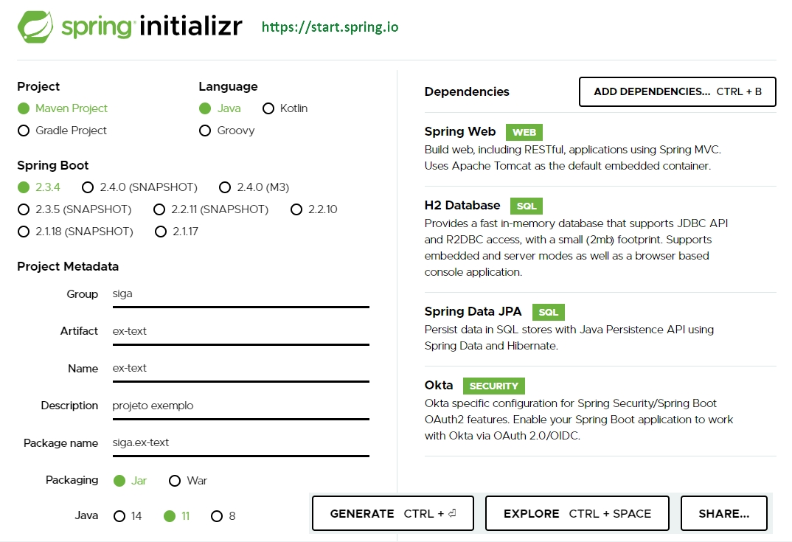
Spring Boot
É uma ferramenta que visa facilitar o processo de configuração e publicação de aplicações.
“...um template pré-configurado para desenvolvimento e execução...”
O Spring Boot ainda traz uma instância do Tomcat devidamente configurada como um servidor web “embarcado”.

Slide 19
Fim da apresentação
Agradecimentos
Considerações dos professores

